Slide 1
272SF - TECNOLOGIE DI TRASMISSIONE DELLA CONOSCENZA - TECHNOLOGY TRANSFER OF KNOWLEDGE
Prof. Gisella Paoletti, a.a. 2016-2017

Slide 2
Contenuti
Nel corso dei nostri incontri analizzeremo gli usi delle nuove tecnologie per comunicare e informare.
Mobile, facebook sembrano aver modificato il modo di interagire in contesti formali e informali.
Multimedia, LMS e Mooc sembrano garantire a tutti l’accesso alle informazioni.
Si sono verificati dei cambiamenti, che hanno portato alla soluzione di vecchi problemi e alla creazione di nuovi problemi – forme di dipendenza, incremento dei problemi di attenzione, digital divide.
Come agiscono sulla possibilità di leggere e ascoltare con successo, di comprendere e ricordare testi, messaggi, informazioni visive?
Ecco allora delinearsi le finalità di questo corso: illustrare i campi di ricerca psico-pedagogica che studiano le caratteristiche dei nuovi strumenti e che ci permettono di capire gli effetti del loro uso.
Ci chiederemo quanto sono comprensibili ed efficaci i messaggi prodotti, e trasmessi per mezzo di vecchie e nuove tecnologie (il libro, il video, il podcast, ecc.)
Prenderemo in considerazione le caratteristiche dei diversi destinatari dei messaggio, soprattutto quelle che sono proprie di lettori poco abili, di età avanzata o viceversa maturi e esperti.
Guarderemo a come l’attenzione, la capacità di comprensione, la memoria influiscono sui processi di lettura, comprensione, ricordo.

Slide 3
Obbiettivi
Lo studente rifletterà sul modo in cui può migliorare l’efficacia delle proprie comunicazioni, la loro comprensibilità e incisività, imparando anche a organizzare l'esposizione in modo chiaro e coerente, per rendersi facilmente intellegibile ad interlocutori di diverse competenze.

Slide 4
Prerequisiti
Il corso ha finalità meta cognitive, di riflessione sui problemi trattati e sui metodi usati nel campo della ricerca di tipo socio educativo. Non richiede propedeuticità, ma può venire facilitato dal possesso di conoscenze sul leggere, sulle difficoltà di lettura e comprensione.

Slide 5
Metodi didattici
Il corso prevede lezioni frontali, analisi di articoli, esposizioni collettive e lavoro nel piccolo gruppo.
Alcune lezioni verranno proposte in modalità blended (visione a distanza della lezione registrata e discussione in aula dei contenuti).

Slide 6
Verifica
La prova finale sarà scritta con domande a risposta aperta.
E’ richiesta inoltre la schedatura di un articolo di ricerca individualmente o in piccolo gruppo.

Slide 7
Tecnologie rivoluzionarie
Cambiano il nostro modo di agire, lavorare, pensare
Web, internet smartphone,
Moocs?

Slide 8
Mooc
Massive
Open
Online
Docenti esperti, democratizzare l’istruzione, nuovo approccio

Slide 9
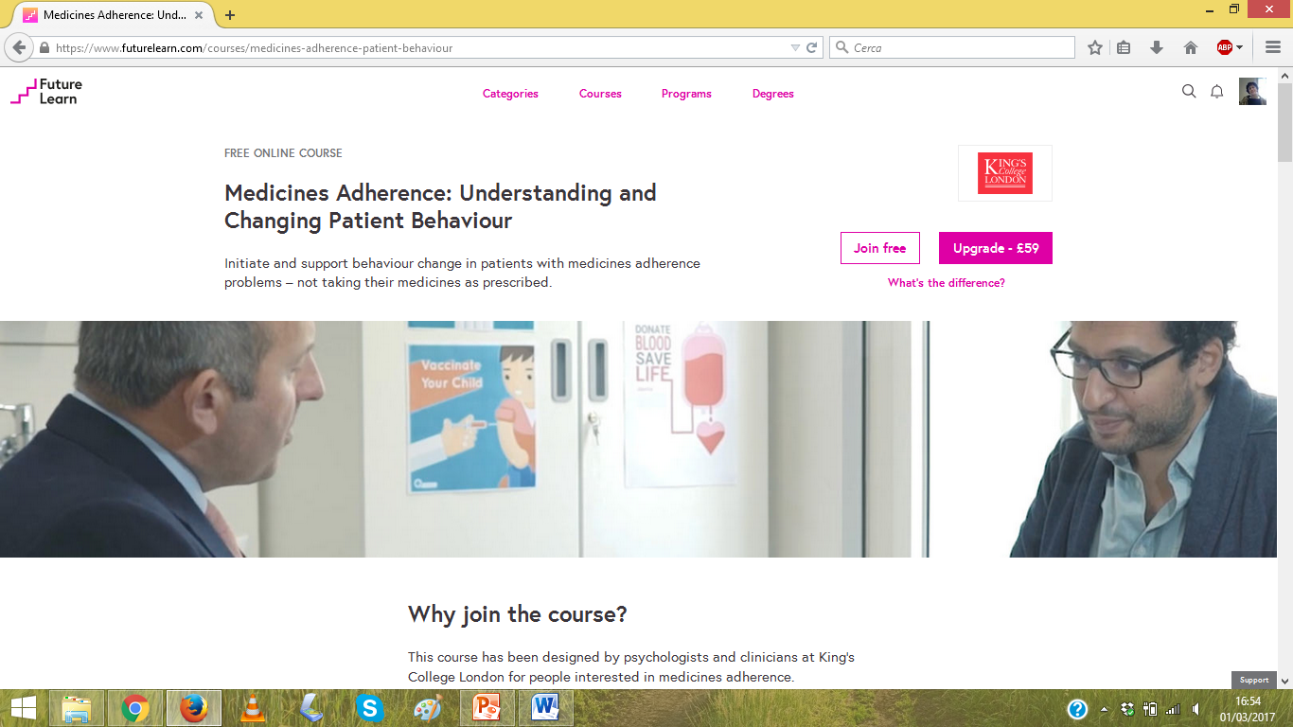
https://www.futurelearn.com/courses/medicines-adherence-patient-behaviour

Slide 10
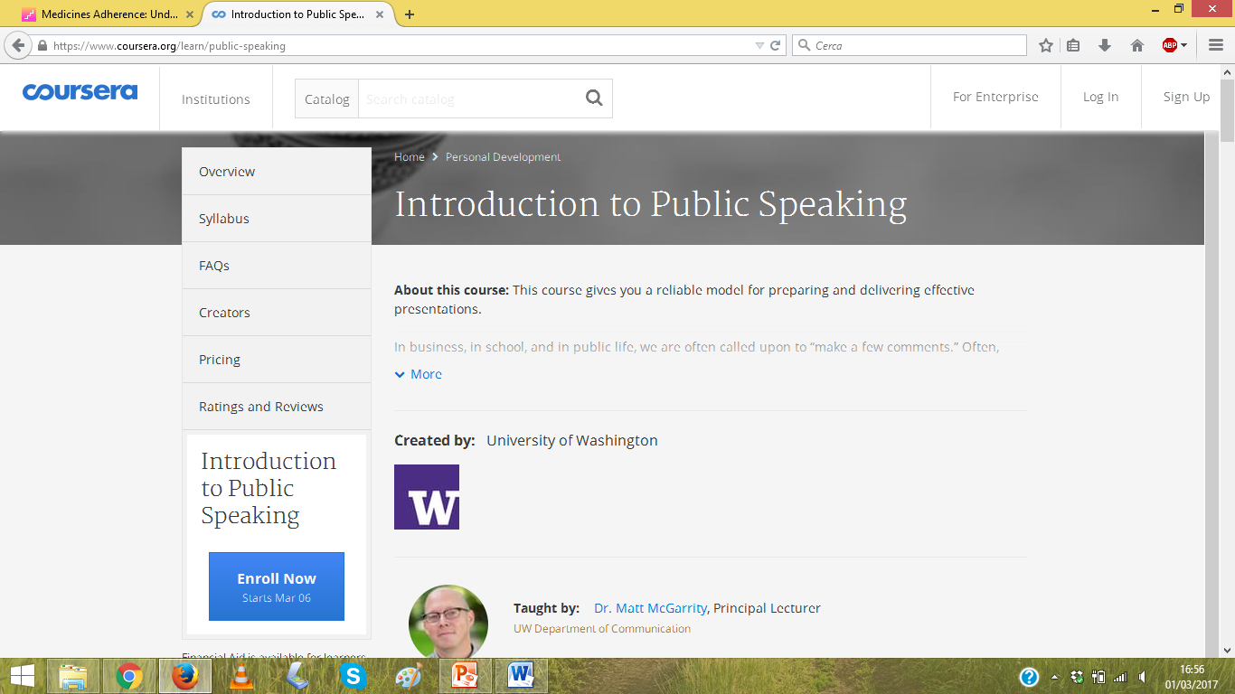
https://www.coursera.org/learn/public-speaking

Slide 12
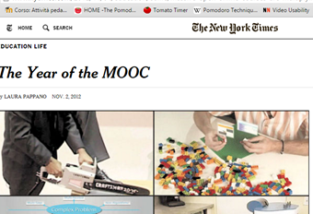

Slide 13
Dal NewYorkTimes: il 2012 l’anno dei Mooc
Prima: pochi patiti delle tecnologie,
Adesso: il numero degli studenti di edX, Coursera, Udacity è cresciuto incredibilmente:
piu’ di centomila iscritti per un corso.
Cresce piu’ di Facebook

Slide 14
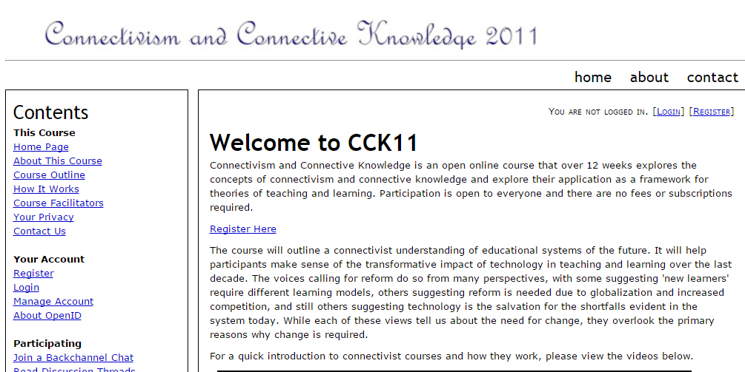
cMooc

Slide 15

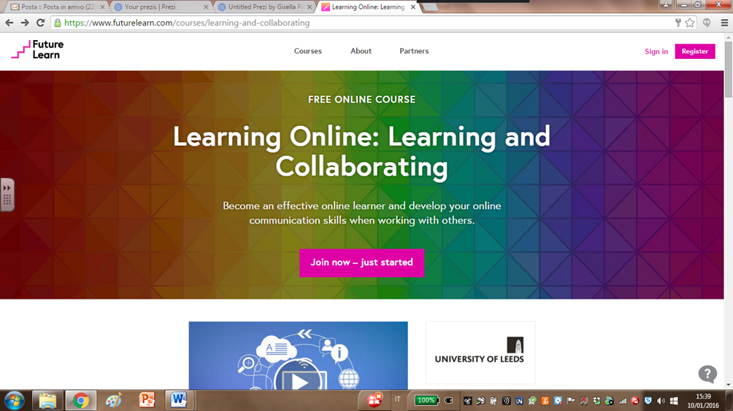
xMoocs

Slide 16
https://www.edx.org/course/social-work-meeting-challenges-new-era-michiganx-sw101x

Slide 17

mobile
cloud
seamless
millennials

Slide 18
Chi sono i nostri destinatari
  Hanno modi diversi di leggere, di apprendere?
  Leggere e comprendere il testo, il video, il multimedia
Problema: fare delle presentazioni efficaci, comprensibili ed engaging
  Cosa vuol dire engaging? Divertente? Attraente? Motivante?

Slide 19
Soluzioni
Curare l’interazione, il coinvolgimento
Cura del format
Engagement
Comprensibilità

Slide 20

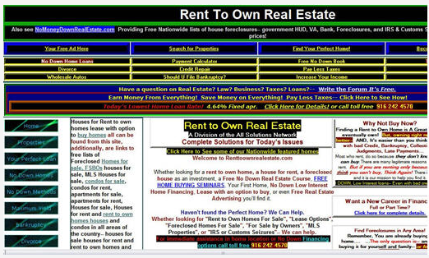
Engagement come appealing?
Visual Appeal vs. Usability: Which One Influences User Perceptions of a Website More?
Christine Phillips* & Barbara S. Chaparro
http://www.surl.org/usabilitynews/112/aesthetic.asp

Slide 21

Curare l’aspetto?

Slide 22
Light reader
chi non ha buone capacità di lettura presta più facilmente attenzione alla pagina che ha:
caratteri grandi,
dai paragrafi ben spaziati,
in cui il testo non è troppo denso
è accompagnato da un’illustrazione, da una vignetta, rappresentativa, ma anche decorativa.
www.Repubblica.it

Slide 23
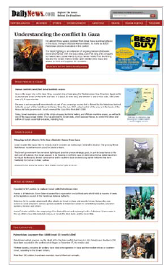
light reader, come dimostra ad esempio la ricerca sulla lettura delle News Online del Media Management Center: http://www.naafoundation.org/Research/Foundation/Youth-Content/Teens-Know-What-They-Want-From-Online-News.aspx
Don’t Overload: selezionare poche notizie .
2. un overview nell’Home Page e riassunto di ogni notizia (notizie brevi, in segmenti)
3. Attirare L’attenzione con foto e immagini (una foto per ogni riassunto)
….

Slide 24
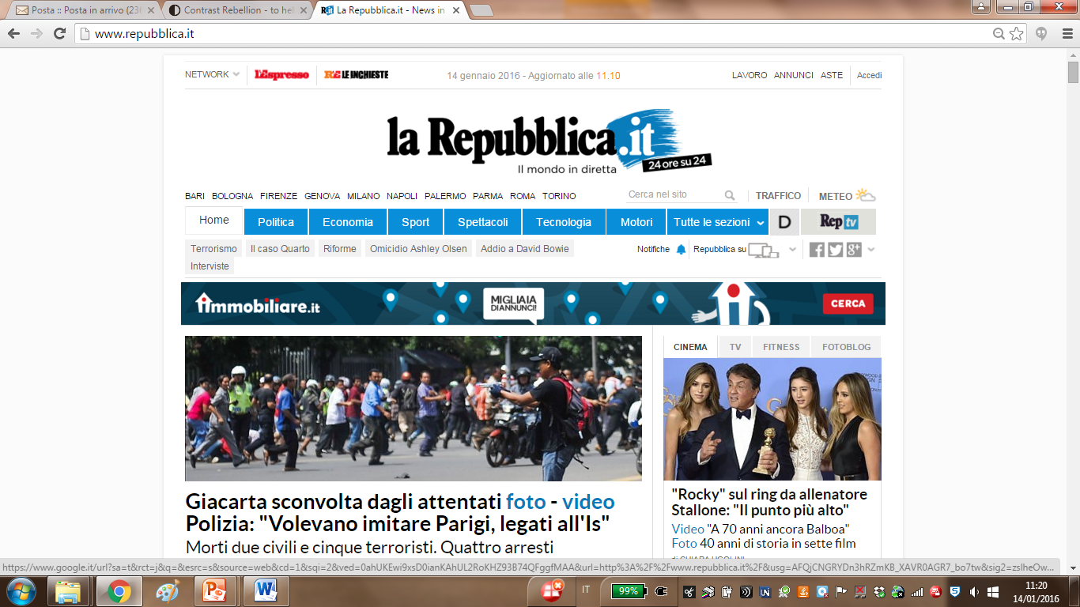

Slide 25
Più comprensibile?
Leggere vs. vedere
Questo sistema consiste di tre carrucole, due corde e un peso. La carrucola superiore è attaccata al soffitto. Le altre carrucole si muovono liberamente su e giù. La corda superiore è attaccata al soffitto da un lato, passa sotto la carrucola di mezzo e sopra la carrucola superiore ed è libera all’altra estremità. La corda inferiore è attaccata al soffitto con una estremità. Passa sotto la carrucola inferiore ed e’ attaccata alla carrucola di mezzo all’altra estremità. Il peso è sospeso alla carrucola inferiore. Quando l’estremità libera della corda superiore viene tirata, la corda si muove sopra la carrucola superiore e sotto la carrucola di mezzo e tira su la carrucola di mezzo. Questo fa si che la corda inferiore si muova sotto la carrucola inferiore e tiri su il peso.>> (Hegarty, Carpenter, Just, 1991, p.655).

Slide 26
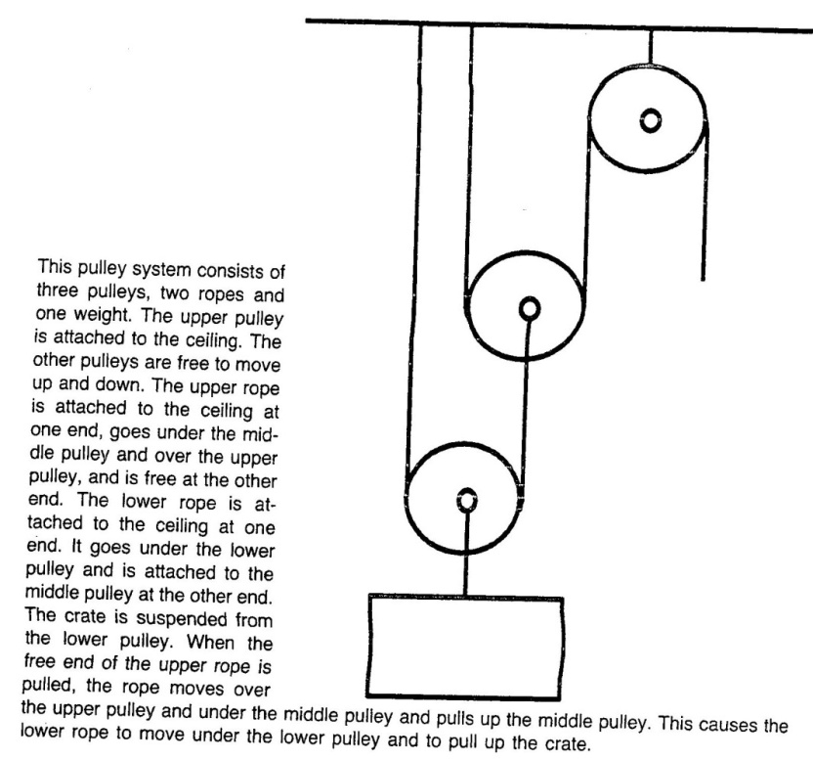
Mostra l’oggetto

Slide 27
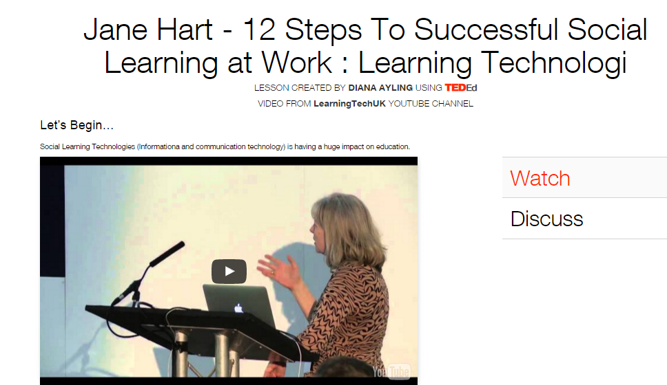
Video -Quale è la risorsa piu’ usata nei moocs Youtube, Ted?
http://ed.ted.com/on/1DF8SSY2

